Slide 1
Humanen Papillomaviren (HPV)
Erstellt von impf.wiki

Slide 2
Inhalt
Definition
Verbreitung
Symptome und Komplikationen
Therapie
Prävention
Quellen

Slide 3
Definition
„Die humanen Papillomaviren, kurz HPV, sind unbehüllte, doppelsträngige DNA-Viren, die zur Familie der Papillomaviridae gehören. Man unterschiedet mehr als 150 verschiedene Virustypen […]. Generell können drei Manifestationslokalisationen unterschieden werden: Anogenitalregion, orale Schleimhaut und Haut.“
- Dr. Fink Bijan
Quelle: Fink, Bijan (2020): Humanen Papillomavirus URL:https://flexikon.doccheck.com/de/Humanes_Papillomvirus

Slide 4
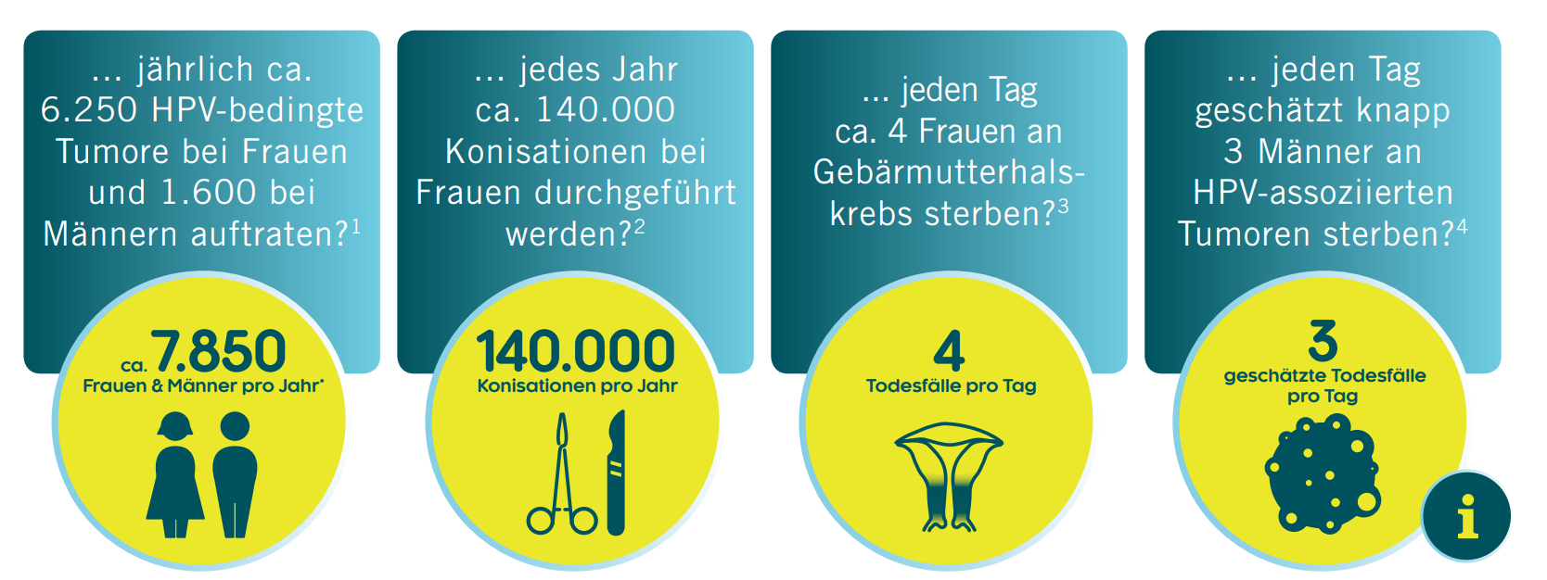
Verbreitung
Infektionswege: von Mensch zu Mensch meist durch sexuelle kontakte
Inkubationszeit: nicht genau bekannt

Slide 5
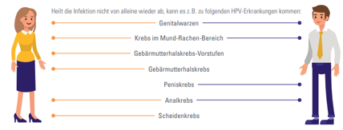
Symptome und Komplikationen
Veränderung der betroffenen Zellen → Krebserkrankungen
Krebsarten: Gebärmutterhals-, Scheiden-, Anal-, Rachen- und Peniskrebs
Feigwarzen: gutartige Hautwucherungen im Intimbereich

Slide 6
Therapie
Genitalwarzen:
  Selbsttherapie mit Cremes, Salben und Lösungen
  Lasertherapie
  Operative Entfernung
Krebsvorstufe am Zervix: kann durch eine Konisation therapiert werden
Krebs:
  Chirurgischer Eingriff
  Strahlentherapie
  Chemotherapie

Slide 7
Prävention
Impfen:
  Für alle Kinder und Jugendliche (Jungen und Mädchen) im Alter von 9-14 Jahre
  Impfschema: 2-Dosen-Impfschema mit einem min. Abstand von 5-13 Monaten
  Verträglichkeit:
    Gut verträglich
    Knapp 100% Schutz
    Kopfschmerzen
    Rötungen und Schwellung

Slide 8
Quellen
Ommen, Oliver (o.J.): HPV- Impfung bei Kindern URL: https://www.impfen-info.de/impfempfehlungen/fuer-kinder-0-12-jahre/hpv-humane-papillomaviren.html, Aufruf am 15.07.2020.
Dupont, Fabian (2018): Gebärmutterhalskrebs URL: https://www.netdoktor.de/krankheiten/gebaermutterhalskrebs/, Aufruf am 15.07.2020.
Tiefenböck, Florian/ Feichter, Martina (2018): Feigwarzen URL: https://www.netdoktor.de/krankheiten/hpv/feigwarzen/, Aufruf am 15.07.2020.
Fink, Bijan (2020): Humanen Papillomavirus URL:https://flexikon.doccheck.com/de/Humanes_Papillomvirus, Aufruf am 06.08.2020

